Slide 1
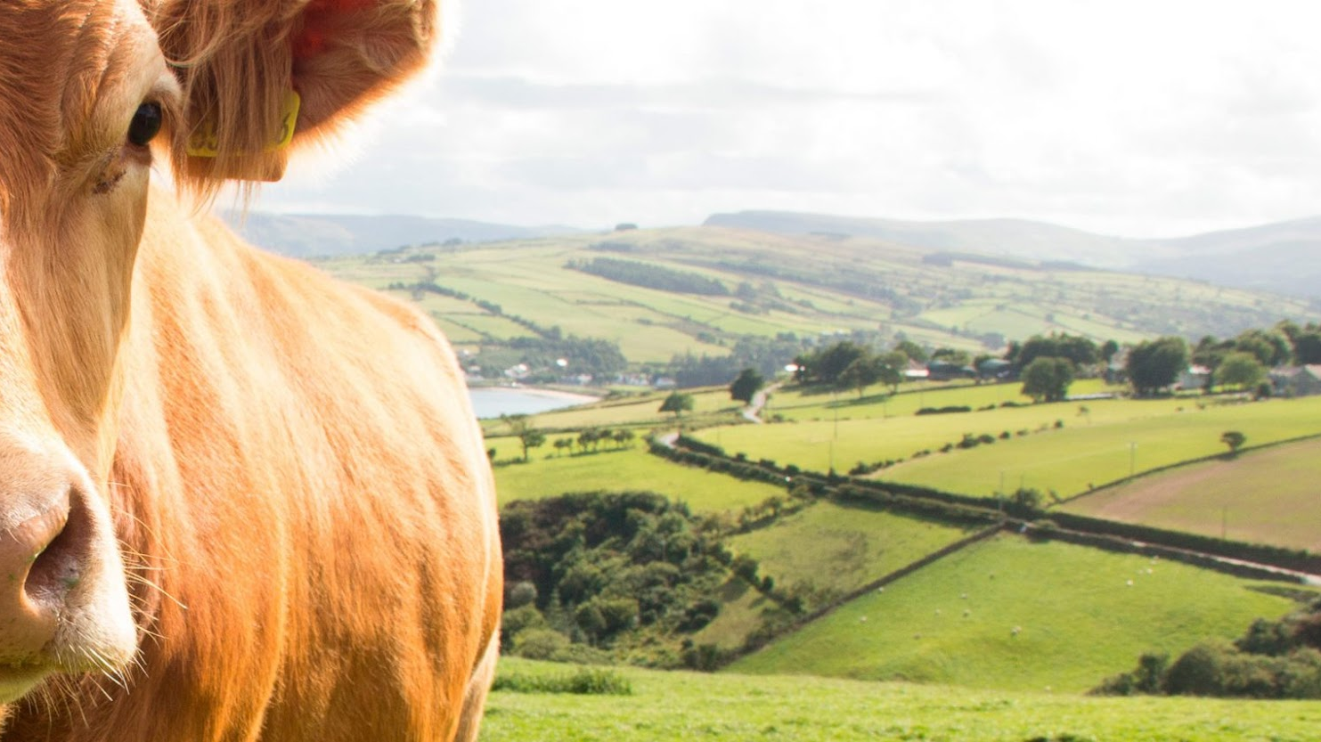

Proyecto Vacas

Slide 2



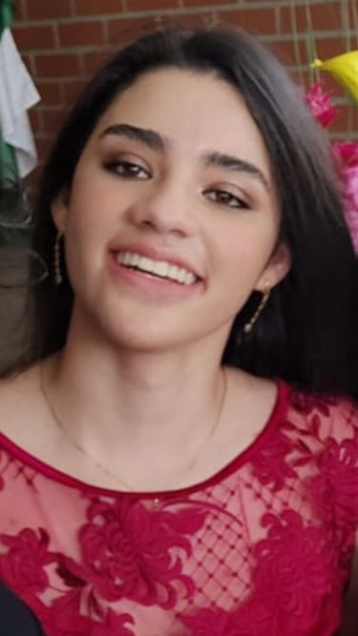
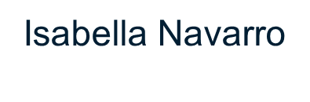

Presentación del equipo
Camilo Arango
Andrés Restrepo
https://github.com/inavarrom/Proyecto-Datos

Slide 3
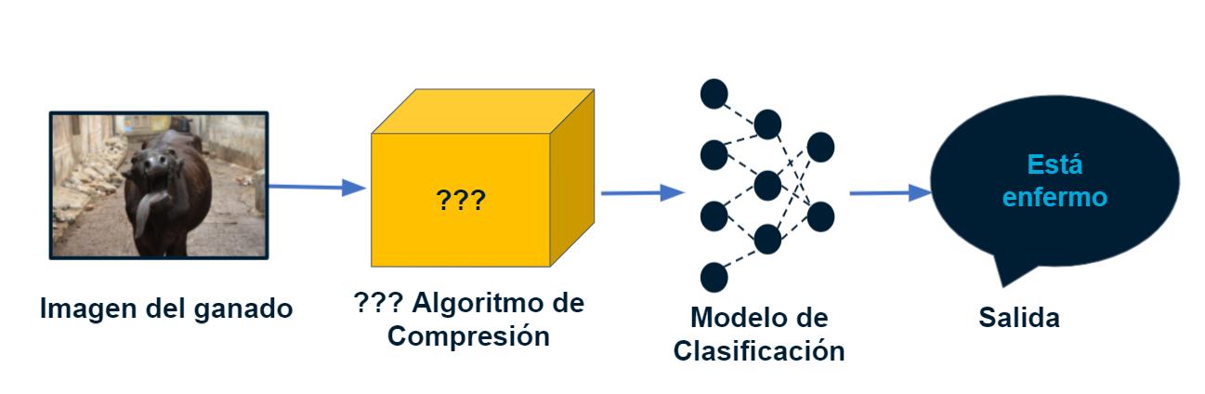
Objetivo del trabajo
http://github.com/yourUserName/proyecto/...

Slide 4
Definición de La compresión de imagen con pérdida (Lossy) o sin pérdida (LossLess).
Algoritmos de compresión:
Sin perdida: no pierden la información de los archivos, reducen el tamaño del archivo con la posibilidad de volver a su estado original. Lo que significa que se puede reconstruir el archivo desde su archivo comprimido.
Se puede reconstruir el archivo original desde su archivo comprimido.
Se reduce el tamaño del archivo, pero no tanto como se reduce con el algoritmo de compresión sin perdida.
Con pérdida: pierden alguna información de los archivos ya que pierden la información que no es relevante. Esto significa que al comprimir el archivo se perderán algunos datos y en base al archivo comprimido no se podrá volver a su estado original.
No se puede llegar al archivo original desde su archivo comprimido.
Se reduce el tamaño del archivo.
Afecta la calidad del archivo .
https://github.com/inavarrom/Proyecto-Datos

Slide 5
Los métodos para la compresión de imagen sin pérdida
“En esta clasificación, las imágenes se consideran basada en la entropía, técnica, que codifica los datos sin necesidad de conocer la naturaleza de éstos, son de propósito general y en donde la imagen reconstruida es exactamente la misma que la imagen original. Estas técnicas se destacan porque emplean métodos estadísticos, basados en la teoría de Shannon, que permite la compresión sin pérdida.”
Técnicas:
Run-length encoding (RLE)
codificación de Huffman
codificación aritmética
Lempel-Ziv
a04v6n1.pdf (unmsm.edu.pe)
https://github.com/inavarrom/Proyecto-Datos

Slide 6
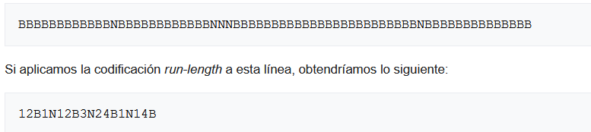
Los métodos para la compresión de imagen sin pérdida
Run-length encoding (RLE)
Este método se utiliza mucho para almacenar caracteres que se repiten en una secuencia seguido del carácter, este método es el más simple de compresión de imágenes.
Ejemplo:
https://github.com/inavarrom/Proyecto-Datos

Slide 7
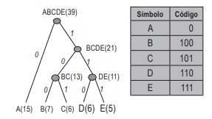
Los métodos para la compresión de imagen sin pérdida
Codificación de Huffman
Es una técnica que consiste en asignarle un código de bits más cortos a los datos con mayor frecuencia de aparición y códigos más largos a los que aparecen con menos regularidad. Es muy utilizada debido a su simplicidad y alta velocidad. Fue desarrollada por David Huffman en 1951. Básicamente su algoritmo consiste en la creación de un árbol binario de abajo hacia arriba:
• “Se toma un alfabeto de n símbolos, cada símbolo tiene una frecuencia de aparición asociada.
• Se colocan los símbolos ordenados de mayor a menor frecuencia, los que constituyen los nodos hojas del árbol binario.
• Se agrupan en pareja los símbolos de menor frecuencia, y se asigna la suma de sus probabilidades al nodo padre. Se procede a realizar esta acción hasta que no quedan nodos hoja por unir a ningún nodo superior, y se ha formado el árbol binario.
• Se etiquetan las aristas de cada rama del árbol, con cero a la izquierda, y con uno a la arista derecha.
• Se produce el código de Huffman para ese alfabeto y esas frecuencias, con los bits recorridos desde la raíz hasta las hojas. En el ejemplo de la Figura , se observa el código binario que se genera para el alfabeto que se muestra en la base de la estructura y que aparece junto con sus frecuencias.”
a04v6n1.pdf (unmsm.edu.pe)
https://github.com/inavarrom/Proyecto-Datos

Slide 8
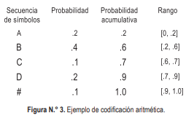
Los métodos para la compresión de imagen sin pérdida
Codificación de aritmética
Codifica una secuencia de símbolos mediante una representación binaria, las secuencias de bits son obtenidos a partir de intervalos que tienen valores reales entre cero y uno. En esta técnica de codificación sin pérdida de información se tiene en cuenta los siguientes pasos:
• Se toma un alfabeto de n símbolos, cada símbolo tiene una frecuencia de aparición asociada o probabilidad de aparición del símbolo.
• Se calcula la probabilidad acumulativa para cada símbolo de una secuencia, probabilidad que se torna para cada símbolo procesado en un valor cada vez más pequeño.
• Se asigna a cada símbolo su rango que tienen como límite superior su probabilidad acumulativa y como límite inferior la probabilidad del símbolo anterior de la secuencia o cero sí es el primer símbolo.
• Se traduce el resultado a código binario. Los símbolos con mayor probabilidad utilizan pocos bits, por ejemplo, 0.875 se traduce a 1110, mientras que 0.25 a 01.
Codificación aritmética es una técnica eficiente, sin embargo, es una técnica patentada. En la Figura N.° 3, se presenta un ejemplo de codificación aritmética. Se observan los símbolos del alfabeto, su probabilidad, la probabilidad acumulada de cada uno de ellos y el intervalo de probabilidades.
https://github.com/inavarrom/Proyecto-Datos

Slide 9
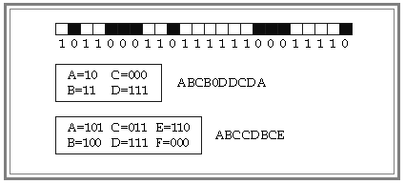
Los métodos para la compresión de imagen sin pérdida
Lempel-Ziv (LZW)
“Realiza un análisis de cadenas o palabras de un determinado alfabeto, cuyas longitudes no exceden un prescrito entero L. Posteriormente se asignan estas cadenas o palabras secuencialmente hacia un único código de palabras de longitud fija LZ. Las cadenas son seleccionadas de tal manera que tienen cercana probabilidad de ocurrencia. Como resultado, símbolos que ocurren frecuentemente, tales como espacio y cero, son agrupados en cadenas de longitudes más larga, mientras que símbolos infrecuentes, tales como z, aparecen en cadenas cortas.
Esta estrategia es efectiva debido a la frecuencia de símbolos, repetición de caracteres y patrones de alto uso. Es una técnica de análisis incremental en el cual el proceso de codificación es llevado a cabo con un proceso de aprendizaje para características de fuentes que varían.”
Ejemplo:
a04v6n1.pdf (unmsm.edu.pe)
https://github.com/inavarrom/Proyecto-Datos

Slide 10
Los métodos para la compresión de imagen con perdida
Reducir el espacio de color a los colores más comunes en la imagen: Los colores seleccionados son especificados en la paleta de colores en la cabecera de la imagen comprimida. Cada píxel referencia el índice de un color en la paleta. Este método puede combinarse con interpolación aleatoria para evitar la posterización.
Chroma subsampling: Este método promedia y elimina parte de la información cromática de la imagen. Toma ventaja de que el ojo humano percibe los cambios de brillo más nítidamente que los cambios de color,
Codificación por transformación: Es el método más utilizado. Se aplica a la transformada de Fourier-relacionada tal como la transformada de coseno discreta o la transformada de ondula, seguida de la cuantificación y la codificación entrópica.
https://github.com/inavarrom/Proyecto-Datos

Slide 11
Los métodos para la compresión de imagen con perdida
Formatos de imagen:
GIF Si se requiere de animación. Dibujos de lineales y gráficos simples
JPEG Fotos, sin mucho contraste. Capturas de pantalla, especialmente de películas, juegos, o contenido similar.
PNG Arte lineal, ilustraciones. Fotos con alto contraste. Transparencia, especialmente el canal alfa. Capturas de pantalla de aplicaciones o diagramas detallados.
Evitar usar los formatos para:
GIF Imágenes con gradientes. Fotos.
JPEG Imágenes con alto contraste. Imágenes detalladas, específicamente diagramas. Gráficos simples (el tamaño de los archivos es más largo).
PNG Fotos con bajo contraste.
https://github.com/inavarrom/Proyecto-Datos

Slide 12
Que es el aprendizaje automático
El aprendizaje automático es capacidad que tiene un sistema para recibir un alto número de datos y poder sacar conclusiones/ resolver problemas específicos sin la necesidad de requerir intervención humana.
Es decir, las máquinas son capaces de identificar patrones/ crear una conexión entre los datos a través de la inteligencia artificial. Esto sirve no solo para resolver problemas, sino llegar a través de la inteligencia artificial entender la conexión entre ellos y realizar tareas de forma automática.
Aprendizaje Deductivo (o “por instrucción”): Funciona cuando un individuo tiene el conocimiento necesario para poder transferírselo al sistema. No se considera como aprendizaje sino enseñanza con el fin de que el sistema resuelva un problema.
Aprendizaje Inductivo (o “a partir de ejemplos”): El sistema tiene muy poco conocimiento/datos antes de resolver el problema y tiene que conectar u encontrar patrones en los datos para llegar a resolver su tarea.
https://github.com/inavarrom/Proyecto-Datos

Slide 13
Como se aplica las redes neuronales para el reconocimiento de imágenes
Se aplica mediante el reconocimiento de pixeles, cada pixel de la imagen corresponde a una neural, y cada pixel tiene un numero específico asignado dependiendo de la escala de gris en la que se encuentra el pixel. Los pixeles están representados por números desde 0,01 para pixeles negros y 1,00 para pixeles blancos, esto que acabamos de explicar representa la primera capa de la red neuronal para el reconocimiento de imágenes. Cada capa de la red neuronal repercute directamente en las activaciones neural de la siguiente capa y así es como se va aplicando el reconocimiento de imágenes.
https://github.com/inavarrom/Proyecto-Datos

Slide 14
Que son conjuntos(set) de entrenamiento, validación y prueba
https://www.youtube.com/watch?v=Bzhuxk8ErdI&ab_channel=PsyFun
https://www.youtube.com/watch?v=778Pa63FS78&ab_channel=Feregrino%E2%80%93ThatC%23guy
El conjunto de entrenamiento es en el que ajustaremos los parámetros de un modelo/red neuronal.
El conjunto de validación es el que se encarga de evaluar y ajustar los hiperparámetros del modelo, como el número de capaz de la red neuronal, la taza de aprendizaje y el numero de neuronas por capa.
El conjunto de prueba se encarga de evaluar el rendimiento del modelo de entrenamiento, en otras palabras, se encarga de ver que tan bien o mal funciona el conjunto de entrenamiento.
https://github.com/inavarrom/Proyecto-Datos

Slide 15

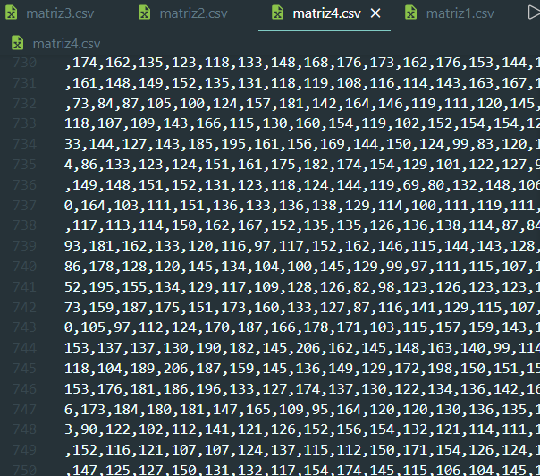
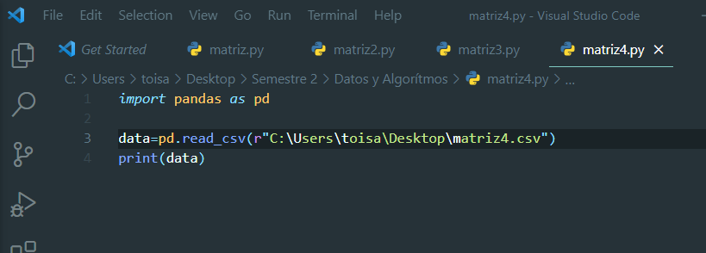
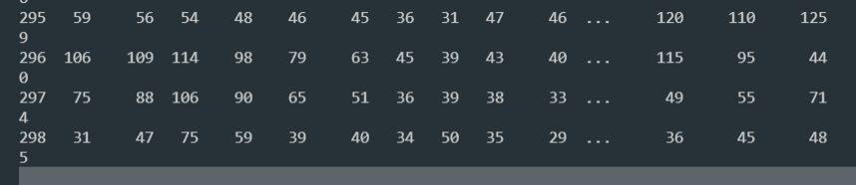
Especifique los pasos
Para abrir un archivo en cvs con datos de imágenes y convertirlo en matriz
Intente con a lmenos un archivo de cada una de las carpetas
ST0245-Eafit/proyecto/datasets/csv/paraEntrenarYProbarLaIA at master · mauriciotoro/ST0245-Eafit (github.com)
Se copian todos los datos
Se importa la librería pandas y se crea automáticamente la matriz
Se pegan a un archivo csv
https://github.com/inavarrom/Proyecto-Datos

